Slide 1
UNIT 19:
THEY ARE IN THE PARK

Slide 2
GROUP DIVISION
Team 1
Team 2
TRY
YOUR BEST
Notes:
GV cho HS nhận diện tên đội và chia lớp thành 2 nhóm

Slide 3
WARM-UP
Whispering
Notes:
- Mỗi đội đại diện 1 HS lên bảng. GV cho xem thẻ tranh về thời tiết(windy, cloudy,sunny) hoặc tranh về hoạt động(skate, cycle..)
Khi có hiệu lệnh 3, 2, 1, Go!, HS chạy về chỗ nói thầm cho bạn mình, HS lần lượt truyền cho đến bạn cuối cùng.
HS cuối cùng chạy thật nhanh lên bảng, viết đáp án, Đội nào có đáp án chính xác và nhanh nhất sẽ được 1 điểm.

Slide 4
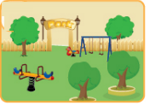
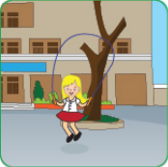
REVISION
cycle
park
skip
What is he/she doing?
He’s/She’s……..
skate
fly a kite

Slide 5
REVISION
rainy
sunny
cloudy
windy
snowy
stormy

Slide 6
REVISION
✵ What are they doing?
They are……..
✵ What’s the weather like?
It’s……..
Notes:
Ôn tập cấu trúc câu.
Cho HS luyện tập đặt câu với từ vựng đã học

Slide 7
Game
Notes:
Trò chơi đi tìm hành tinh
GV cho học sinh lựa chọn các chữ cái cho sẵn để điền vào chỗ trống. Mỗi câu trả lời đúng nhận 1 sao/điểm.

Slide 8
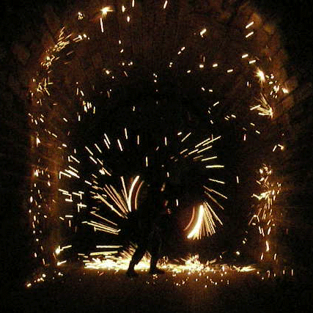
O
Y
E
U
C__CLE
NEXT
Notes:
GV cho học sinh lựa chọn các chữ cái cho sẵn để điền vào chỗ trống
- Click vào chữ cái bất kỳ để tìm đáp án đúng. Ấn next để chuyển sang câu hỏi tiếp theo.

Slide 9
K
E
I
O
PAR__
NEXT
Notes:
GV cho học sinh lựa chọn các chữ cái cho sẵn để điền vào chỗ trống
- Click vào chữ cái bất kỳ để tìm đáp án đúng. Ấn next để chuyển sang câu hỏi tiếp theo.

Slide 10
O
S
E
U
__KATE
NEXT
Notes:
GV cho học sinh lựa chọn các chữ cái cho sẵn để điền vào chỗ trống
- Click vào chữ cái bất kỳ để tìm đáp án đúng. Ấn next để chuyển sang câu hỏi tiếp theo.

Slide 11
O
E
I
R
ST__RMY
NEXT
Notes:
GV cho học sinh lựa chọn các chữ cái cho sẵn để điền vào chỗ trống
- Click vào chữ cái bất kỳ để tìm đáp án đúng. Ấn next để chuyển sang câu hỏi tiếp theo.

Slide 12
N
T
F
L
SUN__Y
NEXT
Notes:
GV cho học sinh lựa chọn các chữ cái cho sẵn để điền vào chỗ trống
- Click vào chữ cái bất kỳ để tìm đáp án đúng. Ấn next để chuyển sang câu hỏi tiếp theo.

Slide 13
H
C
W
S
SNO__Y
NEXT
Notes:
GV cho học sinh lựa chọn các chữ cái cho sẵn để điền vào chỗ trống
- Click vào chữ cái bất kỳ để tìm đáp án đúng. Ấn next để chuyển sang câu hỏi tiếp theo.

Slide 14
C
I
E
U
RA__NY
NEXT
Notes:
GV cho học sinh lựa chọn các chữ cái cho sẵn để điền vào chỗ trống
- Click vào chữ cái bất kỳ để tìm đáp án đúng. Ấn next để chuyển sang câu hỏi tiếp theo.

Slide 16
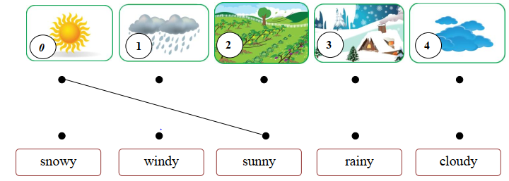
Unit 19:
REVIEW
Look and match.
Notes:
- GV hướng dẫn học sinh làm bài tập, hướng dẫn học sinh đọc những từ khó, nhận diện tranh.

Slide 17
Unit 19:
REVIEW
Look and match.
Notes:
- GV gọi HS nêu đáp án, GV click chuột để hiện đáp án.

Slide 18
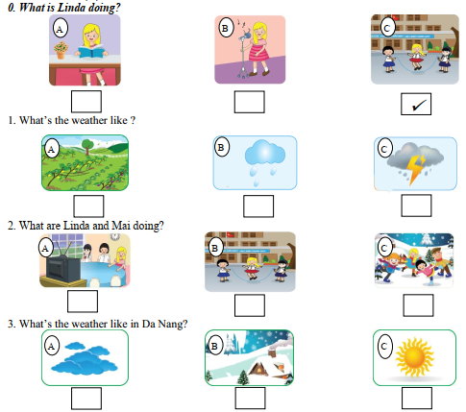
Unit 19:
REVIEW
Listen and tick.
Notes:
Gv đặt những câu hỏi gợi mở về các bức tranh cho hs hiểu nội dung bài nghe( chỉ vào từng tranh và hỏi học sinh).
GV cho HS nghe cả bài và tự lựa chọn đáp án trước khi chữa từng câu. (GV click vào loa)

Slide 19
Game: CAR RACING
Play
Notes:
Chia lớp thành các nhóm, mỗi nhóm 1 màu xe.
Gv đặt câu hỏi. Đội nào nhanh nhất được quyền trả lời. GV ấn vào tên đội có câu trả lời đúng để di chuyển xe đội đó.
Đội nào về đích trước hoặc gần đích nhất là đội chiến thắng

Slide 20
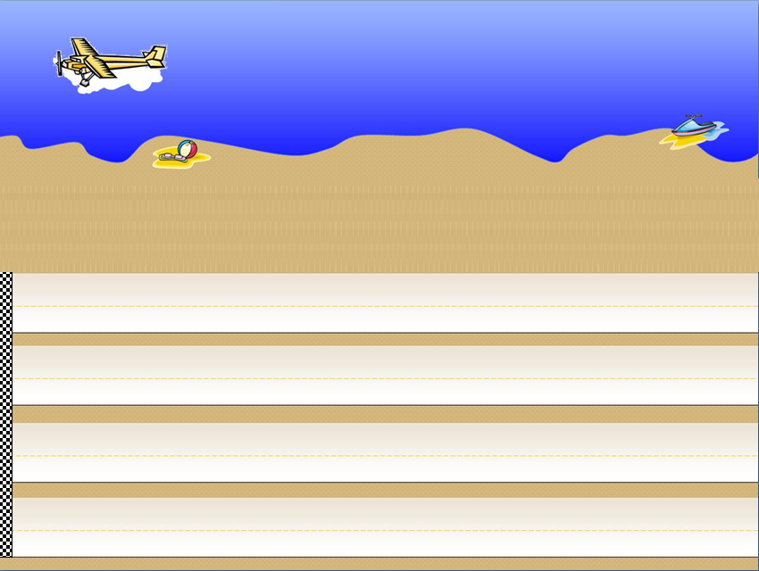
Team 1
Team 2
Team 3
Team 4
Q1
Q2
Q3
Q4
Q5
Q6
Q7
Q8
Q9
Q10
Notes:
Nhấn vào câu hỏi để hiện slide câu hỏi. GV lần lượt nhấn vào từng câu. Đội nào giơ tay nhanh nhất trả lời đúng sẽ được di chuyển xe. GV click vào “Team” để xe đội đó di chuyển lên.
Khi hs trả lời hết các câu hỏi, GV click vào hình exit để sang slide wrap-up

Slide 21
Q1. What are they doing?
They are flying kites.
Notes:
Click vào biểu tượng back để quay lại màn hình chính

Slide 22
Q2. What is he doing?
He is skating.
Notes:
Click vào biểu tượng back để quay lại màn hình chính

Slide 23
Q3. What’s the weather like there?
It’s sunny.
Notes:
Click vào biểu tượng back để quay lại màn hình chính

Slide 24
Q4. What’s the weather like there?
It’s snowy.
Notes:
Click vào biểu tượng back để quay lại màn hình chính

Slide 25
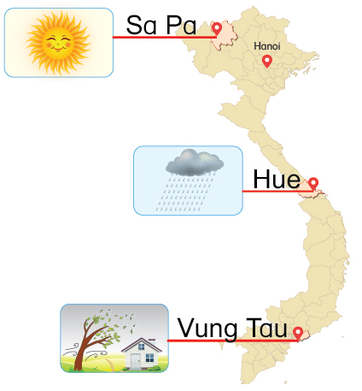
Q5. What’s the weather like in Hue?
It’s rainy.
Notes:
Click vào biểu tượng back để quay lại màn hình chính

Slide 26
Q6. What are they doing?
They are skipping.
Notes:
Click vào biểu tượng back để quay lại màn hình chính

Slide 27
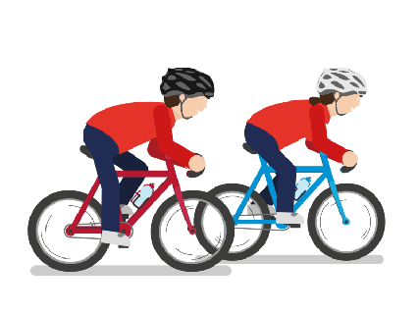
Q7. What are they doing?
They are cycling.
Notes:
Click vào biểu tượng back để quay lại màn hình chính

Slide 28
Q8. What’s the weather like in Vung Tau?
It’s windy.
Notes:
Click vào biểu tượng back để quay lại màn hình chính

Slide 29
Q9. What’s the weather like there?
It’s cloudy.
Notes:
Click vào biểu tượng back để quay lại màn hình chính

Slide 30
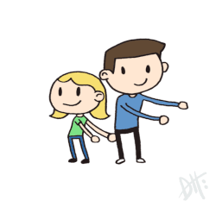
Q10. What are they doing?
They are dancing.
Notes:
Click vào biểu tượng back để quay lại màn hình chính

Slide 31
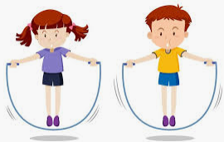
WRAP-UP
✵ What are they doing?
They are……..
✵ What’s the weather like?
It’s……..

